Slide 1

Sockets
Victor Jimenez Garrido

Slide 2
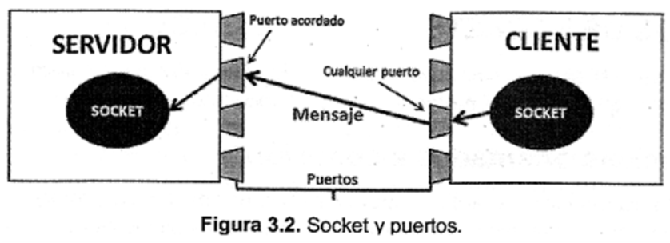
¿Qué ES UN SOCKET?
Socket designa un concepto abstracto por el cual dos programas (posiblemente situados en computadoras distintas) pueden intercambiar cualquier flujo de datos, generalmente de manera fiable y ordenada.
En resumen;
Un socket en programación es un túnel de comunicación que ayuda a que 2 aplicaciones se comuniquen, los sockets son la base de internet y de sus protocolos como HTTP, FTP, SMTP, etc.

Slide 3
Ventajas entre Hilos y Procesos
Se tarda mucho menos tiempo en crear un hilo nuevo en un proceso existente que en crear un proceso.
Se tarda mucho menos en terminar un hilo que un proceso, ya que cuando se elimina un proceso se debe eliminar el BCP​ del mismo, mientras que un hilo se elimina su contexto y pila.
Se tarda mucho menos tiempo en cambiar entre dos hilos de un mismo proceso.
Los hilos aumentan la eficiencia de la comunicación entre programas en ejecución.

Slide 4
¿Qué ES UN PROCESO?
Un proceso es un programa en ejecución, los procesos son gestionados por el Sistema operativo y están formados por:
Las instrucciones de un programa destinadas a ser ejecutadas por el Microprocesador.
Su estado de ejecución en un momento dado, esto es, los valores de los registros de la CPU para dicho programa.
Su memoria de trabajo, es decir, la memoria que ha reservado y sus contenidos.
Otra información que permite al sistema operativo su planificación.

Slide 5
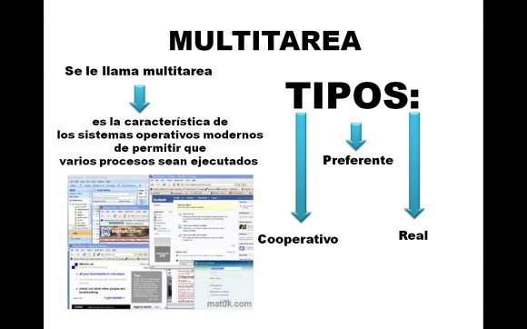
¿procesos cooperativos …?
Los procesos cooperativos, por ejemplo, son gestionados por varias configuraciones de hardware.

Slide 6
…O ¿procesos independientes?
Un proceso independiente o competidor ,es aquel que se ejecuta sin requerir de la ayuda o cooperación de otros procesos.
Hay cuatro eventos principales que provocan la creación de procesos independientes:
El arranque del sistema.
La ejecución, desde un proceso, de una llamada al sistema para la creación de otro proceso.
Una petición de usuario para crear un proceso.
El inicio de un trabajo por lotes.
En este caso el independiente siempre tendrá preferencia.

Slide 7
Sockets e hilos conjuntos
El término socket es también usado como el nombre de una interfaz de programación de aplicaciones (API) para la familia de protocolos de Internet TCP/IP, provista usualmente por el sistema operativo.
Un socket es un proceso o hilo existente en la máquina cliente y en la máquina servidora, que sirve en última instancia para que el programa servidor y el cliente lean y escriban la información. Esta información será la transmitida por las diferentes capas de red.
A continuación las propiedades de los sockets…

Slide 8
Propiedades de sockets…
Las propiedades de un socket dependen de las características del protocolo en el que se implementan. El protocolo más utilizado es Transmission Control Protocol; una alternativa común a éste es User Datagram Protocol.
Cuando se implementan con el protocolo TCP, los sockets tienen las siguientes propiedades:
Son orientados a la conexión.
Se garantiza la transmisión de todos los octetos sin errores ni omisiones.
Se garantiza que todo octeto llegará a su destino en el mismo orden en que se ha transmitido.
Estas propiedades son muy importantes para garantizar la corrección de los programas que tratan la información.

Slide 9
websockets
WebSocket es una tecnología que proporciona un canal de comunicación bidireccional y full-duplex sobre un único socket TCP. Está diseñada para ser implementada en navegadores y servidores web, pero puede utilizarse por cualquier aplicación cliente/servidor.
WebSocket está ya implementado en Mozilla Firefox 8, Google Chrome 4 y Safari 5, así como la versión móvil de Safari en el iOS 4.2, y en Internet Explorer 10.

Slide 10
Diferencias entre websockets y sockets
Un socket queda definido por un par de direcciones IP local y remota, un protocolo de transporte y un par de números de puerto local y remoto.
El protocolo WebSocket es un protocolo basado en TCP independiente. Su única relación con HTTP es que el handshake es interpretado por servers HTTP como una petición de Actualización.

